Slide 1
Karte der Großlandschaften Österreichs

Slide 2
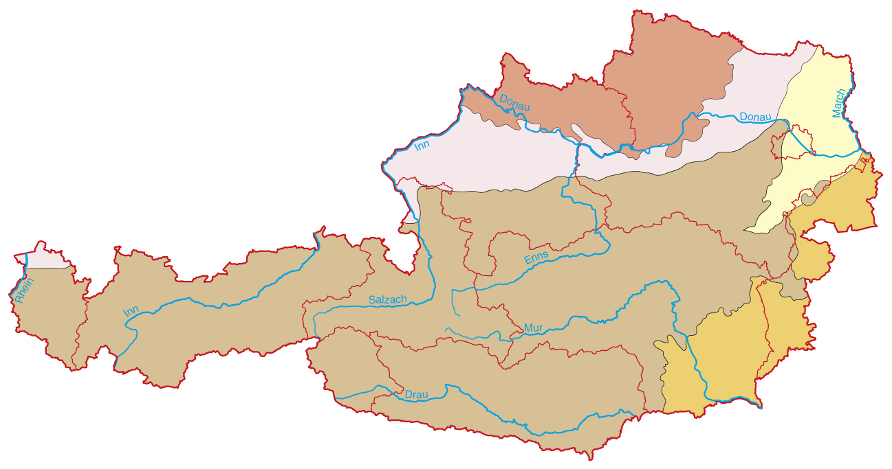
So heißen die Großlandschaften Österreichs
►
Granit- und Gneishochland
►
Alpen- und Karpatenvorland
►
Alpen
►
Wiener Becken
►
Vorland im Osten und Südosten
Granit- und Gneishochland
Vorland im Osten und Südosten
Alpen
Alpen- und Karpatenvorland
Wiener Becken

Slide 3
Impressum
© Österreichischer Bundesverlag Schulbuch GmbH & Co. KG, Wien 2025
Kartographie: Freytag-Berndt und Artaria KG, Wien
Alle Rechte vorbehalten.
www.oebv.at
Das Werk und seine Teile sind urheberrechtlich geschützt. Der Verlag gewährt das Recht des Downloads und des Einsatzes im Unterricht. Das Herauslösen, Kopieren und Bearbeiten von Daten jeder Art ist untersagt. Das Ausdrucken und Anfertigen von Kopien ist ausschließlich für den eigenen Unterrichts-gebrauch gestattet. Urhebervermerke, Seriennummern sowie sonstige der Programmidentifikation dienende Merkmale dürfen nicht entfernt oder geändert werden. Weder das Werk noch seine Teile dürfen in ein Netzwerk gestellt oder über das Internet weiter verbreitet oder veräußert werden.
Jede Nutzung in anderen als den genannten Fällen bedarf der vorherigen schriftlichen Einwilligung des Verlages.
Hinweise zum Einsatz
Das Tafelbild bezieht sich auf das Thema „Vielfältige Raumnutzung“ auf den Seiten 16 und 17 im Schulbuch unterwegs 3.
Es kann als Übersicht dienen.
Wir wünschen Ihnen einen erfolgreichen Unterricht!

